Slide 1

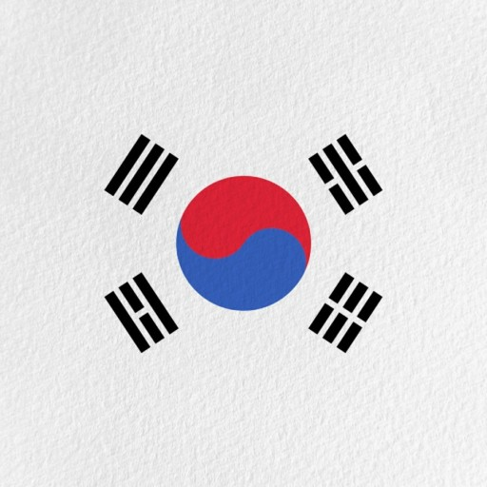
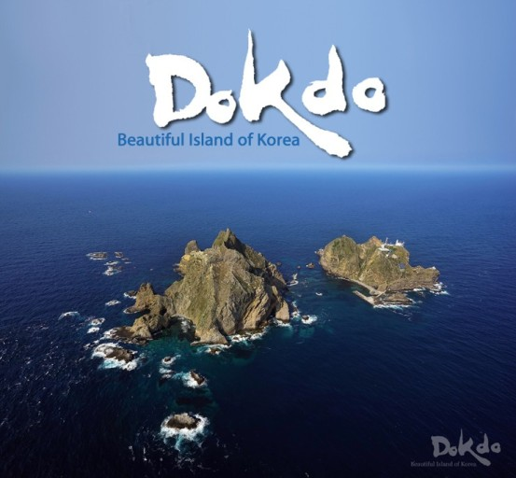
독도는 대한민국 땅입니다.
21902474 –영어영문학과
백지희 (Beak Ji-Hui)

Slide 2
독도가 한국영토인 이유 ?
독도는
1.지리적
2.역사적
3.국제법적
으로 한국의 영토이다.

Slide 3
목차
1. 독도 란?
1) 독도의 기본 소개
2)현재 독도의 실효적 지배 & 상황
2. 독도가 한국영토인 이유
1)지리적 근거
2)역사적 근거
3)국제법적근거
4)그 외 실효적 지배권
3.결론
1)독도가 가진 가치
2)일본의 역사 왜곡
3)마무리(참고동영상시청 및 앞으로 우리의 다짐)

Slide 4



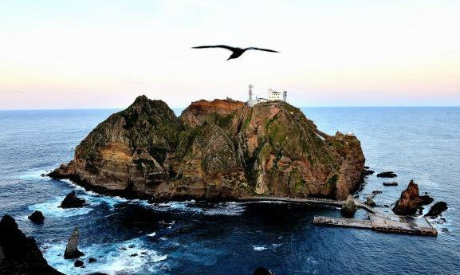
독도의 기본 소개
위치
-경산북도 울릉군 울릉읍 독도리 1~96-
독도는 현재
대한민국 천연기념물
제 336호로 지정 되어있는
대한민국 정부 소유의 국유지

Slide 5
지금 독도는 ?
“우리나라 군”이 독도영공 & 영해 수호중
독도 관련 각종 법이 시행 中
현재 독도에는 “대한민국 경찰＂이 독도에 상주하며, 경비 中
(독도경비대는 독도를 경비하는 경찰부대로 DSP(Dokdo Security Police)라는 정식명칭을 가지고 있는 경찰부대

Slide 6
독도경비대 (DSP(Dokdo Security Police)?
독도경비대는
이들은 해양경찰이 아닌 경찰청 소속의 의무경찰
이들이 주로 하는 일은 외부세력의 침범에 대비하여 독도 인근의 해역을 감시하고 경계하는 일
왜 군이 아닌 경찰이 경비를 하는가 ?
외교안보의 문제
공간적인 문제

Slide 7
정리하자면 !
독도에는 현재)
대한민국 국민이 거주 中
대한민국 군인이 해양과 해공 수호 中
대한민국 경찰이 상주하며 경비 中
즉, 실효적 지배권이 ＇대한민국 ‘ 에 있다는 점
(일제강점기 이후 실효적 지배권을 소유.

Slide 8

독도가 한국 영토인 이유
1) 지리적 근거

Slide 9
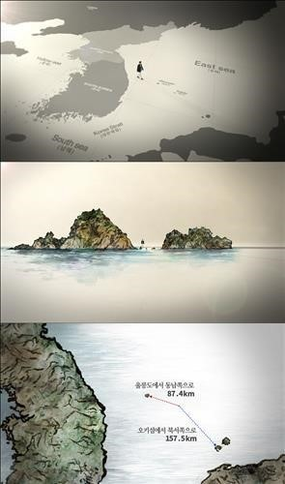
1. 거리가 가까움
-일본의 ‘오 키 섬‘ 과 독도의 거리
=156km
-대한민국의 울릉도와 독도의 거리
=87.4km
=울릉도와 독도가 두배의 거리만큼
더 가까움

Slide 10
독도가 한국 영토인 이유
2)역사적 근거

Slide 11
1.조선시대때의 일
조선시대때 독도에 살던 ‘일본인＇이 쫒겨난 적이 있다.
- 이것은 독도가 우리땅이라는 것을 알려준다.

Slide 12
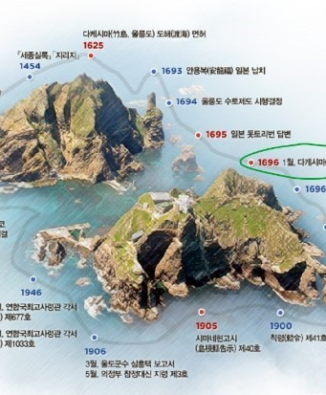
2.독도의 “연표”
https://search.pstatic.net/common/?src=http%3A%2F%2Fcafefiles.naver.net%2F20111024_11%2Fcamille1300_1319427792868SxIuC_jpg%2Fk-20111024-457105_camille1300.jpg&type=sc960_832

Slide 13
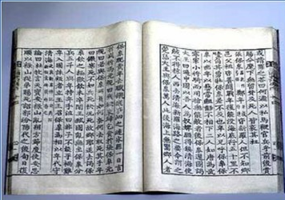
1) 삼국사기 (우산국 복속)
512년
신라 이찬 이사부가 우산국을 정벌하여 우산국을 복속하였다고 서술되어 있다.
‘동국문헌비고 ’
“울릉(울릉도)와 우산(독도)는 모두 우산국의 땅” 이라고 기술 되어 있다.

Slide 14
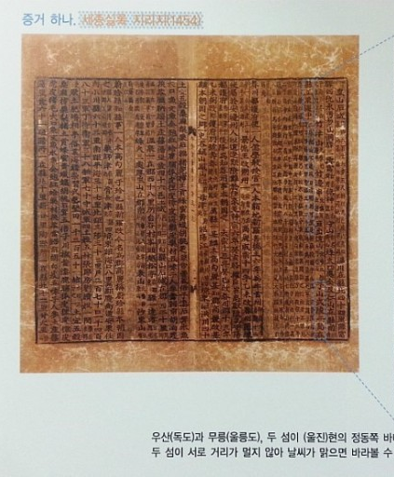
2)세종실록지리지
“우산(독도) 무릉(울릉도) 두 섬은 서로 멀리 떨어져 있지 않아 날씨가 맑으면 바라볼 수 있다.” 라고 서술 되어 있다.
이 말은 즉,울릉도와 독도가 우산국에 속한 두 섬이라고 기록하고 있다.
( 울릉도에서 날씨가 맑은 날 육안으로 보이는 섬은 독도가 유일하다. 현재에도 날씨가 좋으면 울릉도에서 독도를 볼 수 있다.)

Slide 15
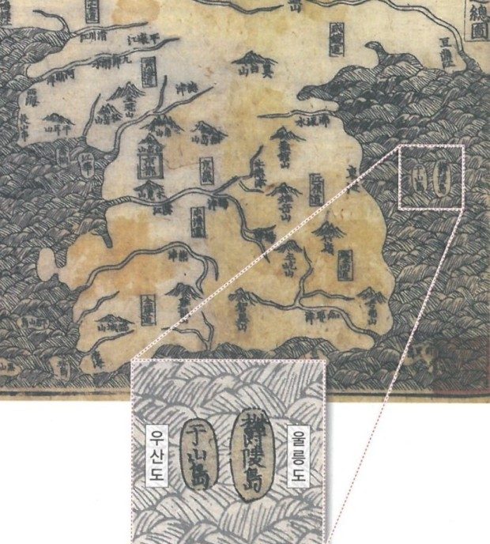
3)신증동국여지승람
독도와 울릉도가
동해에 위치함이 명확히 표시 되어 있음
독도가 조선의 영토임을 분명히 하고있음,

Slide 16
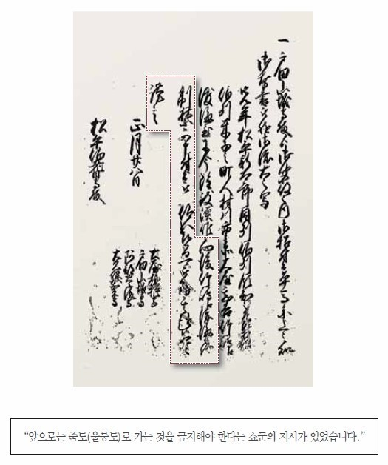
4)다케시마도해금지령
“울릉 우산은 모두 우산국의 땅이다. 우산은 왜인이 말 하는 송도이다＂

Slide 17
독도가 한국 영토인 이유
3)국제법적 근거

Slide 18
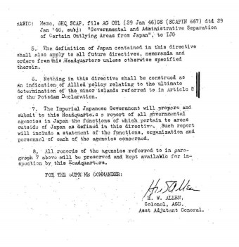
1)국제적법 근거
일본의 영역에서 “울릉도, 독도와 제주도는 제외한다.” 라고 규정
연학국최고사령관 각서 (SCAPIN) 제 677호 제2차

Slide 19

2)연합국 최고사령관 각서 (SCAPIN) 제1033호
일본의 선박 및 국민이 독도 또는 독도 주변 12해리 이내에 접근하는 것을 금지한 각서

Slide 20
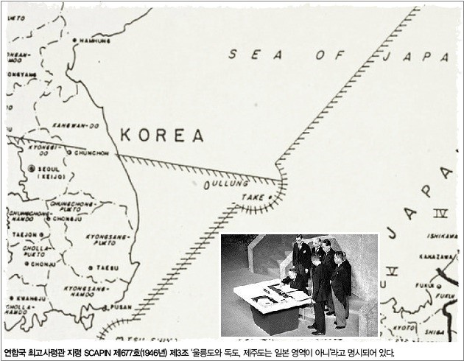
3)샌프라시스코 강화조약(1951.9)
1조 (평화) 1항 일본과 관련 당사국 사이에 체결한 현조약이 효력을 발생하는 당일로부터 일본과 연합국 사이의 전시 사항은 종결된다.
2항 연합국은 일본 국민의 일본영토와 영해에 대한 완전한 주권을 승인한다.
2조 (영토) 1항 일본은 한국의 독립을 승인하고 제주도,거문도,울릉도를 포함한 한국에 대한 모든 권리, 권원, 청구권을 포기한다.
2항 일본은 대만과 팽호군도에 대한 모든 권리, 권원, 청구권을 포기한다.

Slide 21
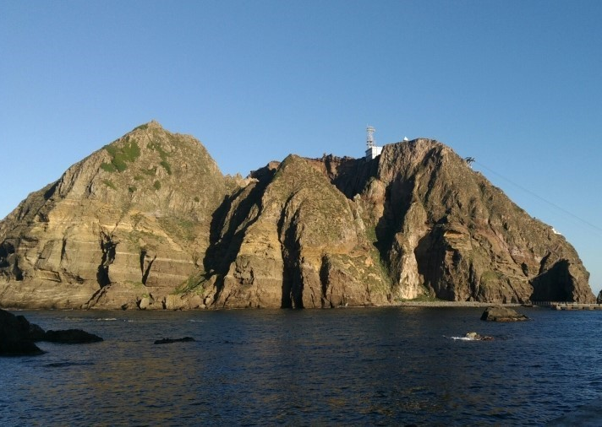
부가설명
연합국의 구 일본 영토 처리에 관한 합의서에는 '독도는 한국 영토'라고 규정되어 있습니다.
1950년 연합국은 다시 한번, 독도는 일본이 한국에 반환해야 할 영토라고 밝혔습니다

Slide 22
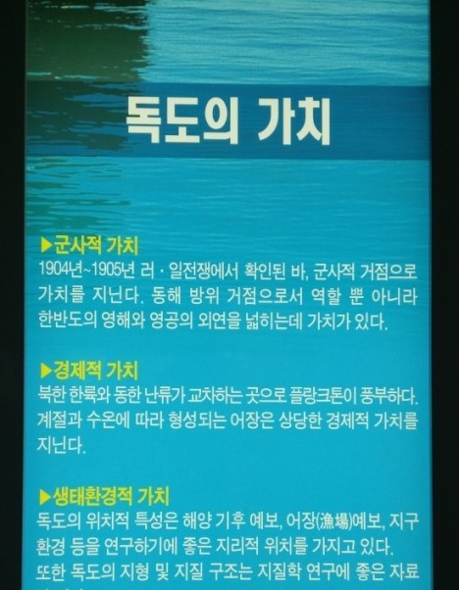
독도가 대체 뭐길래 ?
독도의 가치는 크게 경제적 , 지리적 , 군사적 가치로 나뉜다.

Slide 23
추가자료
현재 일본은 독도에 대한 영유권을 ‘거짓＇으로 주장하며 일본 ‘국민＇을 속이고 기만하고 있음.
국민 일본인의 잘못이 아닌 국가 일본의 잘못.
https://youtu.be/3_gV3BcEwv4
(초등학교, 중학교 역사 교과서를 왜곡하는 예의, 참고 동영상)

Slide 24
두번은 일본에게 뺏기지 말자!
우리가 1500년전 부터 독도를 실효적으로 지배하고 있고 역사적으로나 국제법상으로 뒷받침할 근거가 충분하다고 생각하기 때문이다.
우리 입장에서는 당연히 무주지도 아닌 독도를 놓고 국제사법재판소에 회부되어야 할 이유가 없다.
만약 힘과 무력이 마지막 수단이라면 누가 독도를 실효적 지배하게 될까.
우리의 국력이 강했었다면 과거 일본이 우리나라를 식민통치 할 수 있었을까?
우리땅은 우리의 힘으로 우리가 지켜야 한다.
그러기 위해서는 온국민이 힘을 합해 국력을 키워 나가야 한다.

Slide 25
참고문헌
독도역사-https://terms.naver.com/entry.naver?docId=5781645&cid=43667&categoryId=43667
“독도를 지키는 독도경비대“ -독도재단
https://blog.naver.com/dokdojd/221558928666
독도외교부)
https://dokdo.mofa.go.kr/kor/pds/docu.jsp
독도경비대)
https://search.naver.com/p/cr/rd?m=1&px=412&py=204.79998779296875&sx=412&sy=204.79998779296875&p=hbK9owprvxZssM5I6RhssssstTG-360927&q=%EB%8F%85%EB%8F%84+%EA%B2%BD%EB%B9%84%EB%8C%80&ie=utf8&rev=1&ssc=tab.nx.all&f=nexearch&w=nexearch&s=yJyP3gY7qCUTe19jggKG0A%3D%3D&time=1617116722151&bt=16&a=vsd_bas.purl&r=1&i=a00000fa_2343948519ecd586e5f05d52&u=https%3A%2F%2Fwww.gbpolice.go.kr%2Fdokdo%2Findex.do&cr=1

Slide 26
독도는 대한민국 땅입니다.
21902474 –영어영문학과
백지희 (Beak Ji-Hui)

Slide 27

Thanks for listening
감사합니다.

